Slide 1
Мастер-класс «Релаксационные техники в ДОУ»
МБДОУ «Детский сад «№7 Березка»
Подготовила воспитатель: Ильина А.С.

Slide 2
Релаксация
– это один из путей преодоления внутреннего напряжения, основанный на более или менее сознательном расслаблении мышц.
Даже дошкольники, живущие в современном мире, испытывают на себе повышенные психические и физические нагрузки: постоянная спешка, беспокойство, поток негативной информации с телеэкрана, частые инфекционные заболевания, переутомление на занятиях, приводящие в дальнейшем к перенапряжению.

Slide 3
Целью проведения релаксации является способствование снятия у детей внутреннего мышечного напряжения, приведению нервной системы и психики дошкольников в нормальное состояние покоя, формирование положительных эмоций и чувств.

Slide 4
В силу того, что у дошкольников хорошо развито воображение и превалирует наглядно-образное мышление, желательно, чтобы названия упражнений и их содержание носили образный характер. Важно учитывать и возрастные особенности детей. Детям дошкольного возраста гораздо легче будет расслабиться и получить удовольствие от выполняемых упражнений, если релаксация будет построена в игровой форме.

Slide 5
Желательно при выполнении релаксации использовать спокойную музыку. Она поможет детям отвлечься от посторонних мыслей и успокоиться. Если одна мелодия постоянно сопровождает одно и то же релаксационное упражнение, то организм сам настраивается на восприятие, и уже после нескольких тренировок расслабление наступает при первых звуках музыки.

Slide 6
Несколько советов по проведению релаксационных упражнений с детьми:
• Упражнения на релаксацию выполняются в тихой, спокойной обстановке.
• В процессе выполнения релаксационных упражнений дети могут полежать, если им хочется.
• Расслабляться лучше с закрытыми глазами.
• Выходить из этого состояния нужно медленно, спокойно: сначала потянуться, словно после пробуждения ото сна, затем открыть глаза и потихоньку сесть.
• При использовании упражнений на расслабление отдельных частей тела учитывается предыдущий вид деятельности детей (так, если было рисование или аппликация, то целесообразно выполнить упражнения на расслабление мышц рук, спины, шеи).
• Целесообразно проводить релаксацию в заключительной части занятия или после таких форм работы, которые требуют от ребенка достаточного умственного или мышечного напряжения.

Slide 7
Релаксация «Маленькое зёрнышко»
Воспитатель:
«Становимся в круг и внимательно слушаем мою инструкцию. По моему сигналу (хлопок в ладоши) садимся на корточки, сжимаемся в комочек, закрываем глаза, опускаем голову на руки. Представьте себе, что вы – маленькое зернышко, которое осенью спряталось в земле, чтобы не замерзнуть в зимнюю стужу. Но вот наступила весна, появилось солнышко, прогрело своими лучами землю, и зернышко стало прорастать.
Поднимаем голову, вытягиваем вверх руки! Греет солнышко – растёт наше зернышко, превращаясь в цветок! Потихоньку поднимаемся на ноги, потягиваемся. Расправляем воображаемые лепестки. Опускаем руки, ставим их на пояс. А теперь поворачиваемся к солнышку то левым, то правым боком, влево - вправо, чтобы наш воображаемый цветок подставил каждый лепесток под теплые лучи. Опускаем руки вниз, встаем ровно».

Slide 8
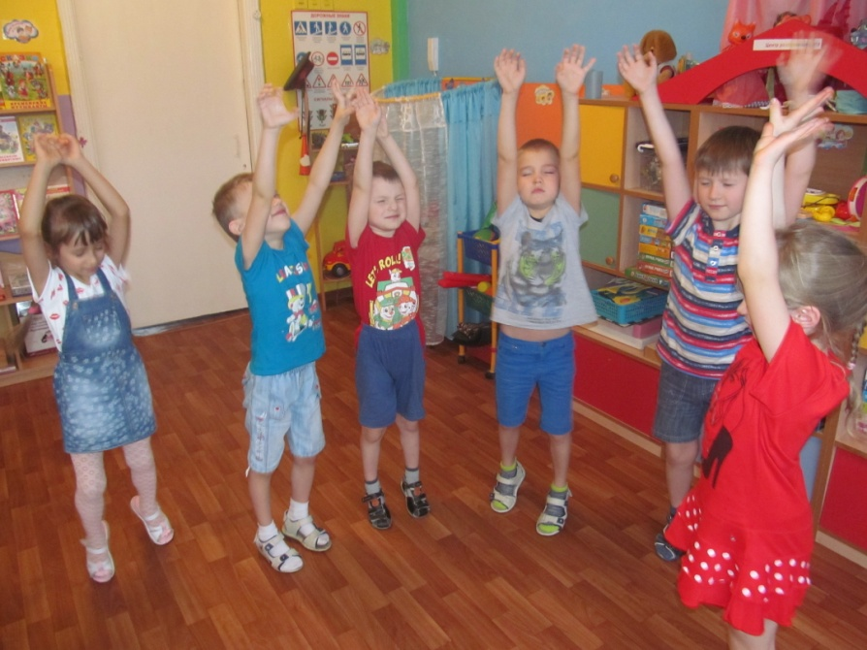

Slide 9
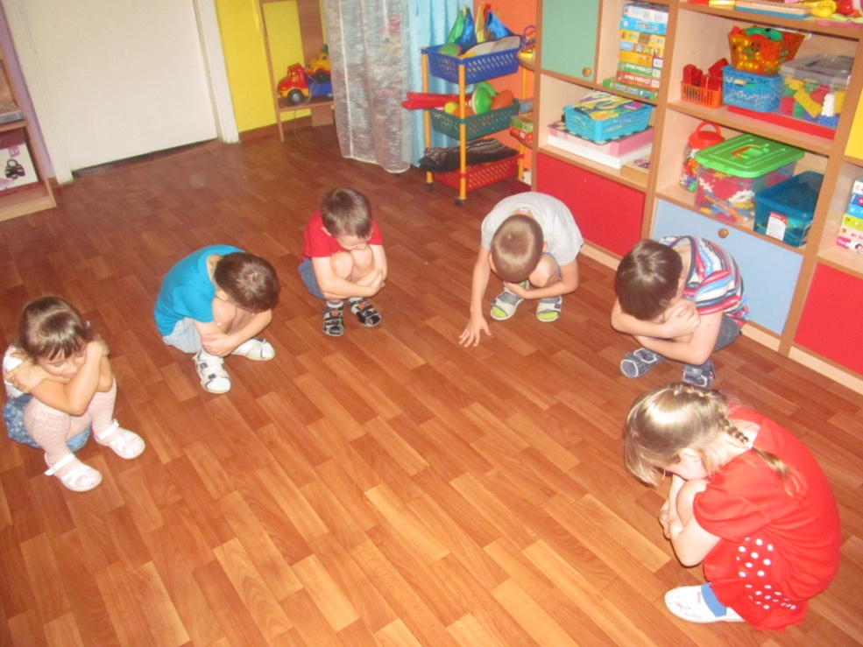
Релаксационные упражнения для снятия напряжения с мышц туловища, головы, ног.
«Холодно – жарко»
«Представьте себе, что вы играете на солнечной полянке. Вдруг подул холодный ветер. Вам стало холодно, вы замёрзли, обхватили себя руками, голову прижали к рукам – греетесь. Согрелись, расслабились… Но вот снова подул холодный ветер «(повторить 2–3 раза).

Slide 10
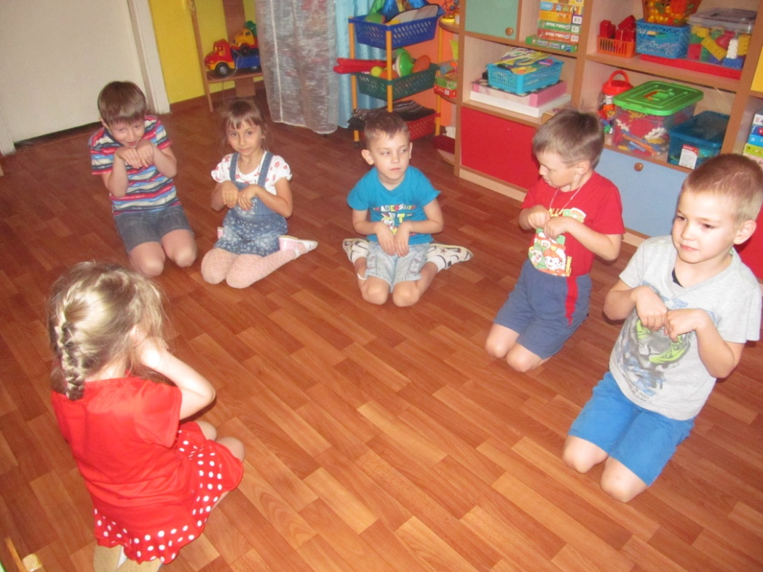
«Спящий котёнок»
Представьте себе, что вы весёлые, озорные котята. Котята ходят, выгибают спинку, машут хвостиком. Но вот котята устали…начали зевать, ложатся на коврик и засыпают. У котят равномерно поднимаются и опускаются животики, они спокойно дышат (повторить 2 – 3 раза).

Slide 11
Важным в выполнении упражнений на релаксацию является то, что каждое действие должно доставлять приятные ощущения и удовольствие, способствовать хорошему самочувствию. Если взрослый замечает, что какой-нибудь ребенок после выполнения упражнений испытывает напряженность, страх, повышенную возбужденность, то надо выяснить причину и при необходимости прекратить занятия. Причины возникновения такого поведения могут быть разными: неправильно понятые и, следовательно, неправильно выполненные упражнения; неадекватность психики ребенка, которая не позволяет ему заниматься релаксацией в коллективе.

Slide 12
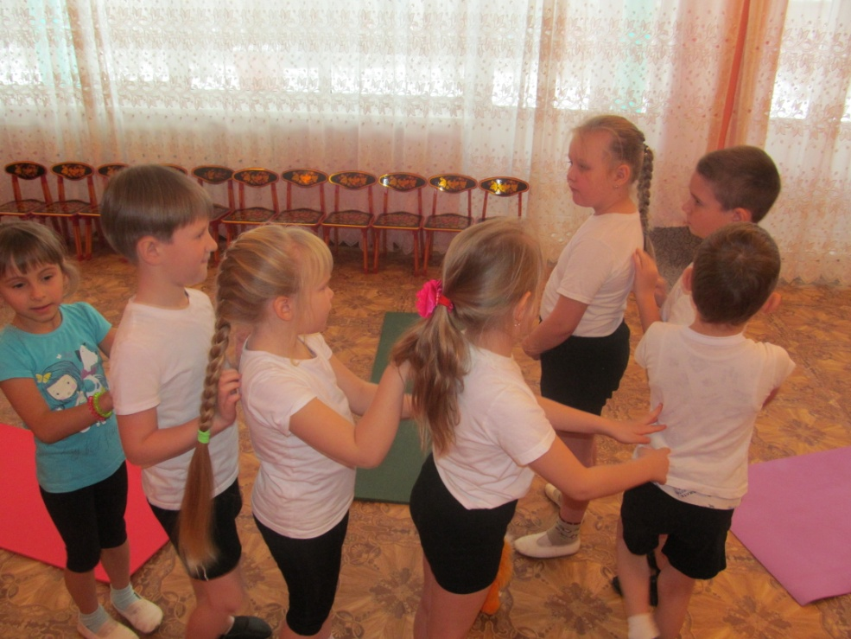

Slide 13
Спасибо за внимание!

